Slide 1

Chào mừng các con đến với tiết học trực tuyến
MÔN: Tập đọc
MÙA THẢO QUẢ

Slide 2




KHỞI ĐỘNG:

Slide 3
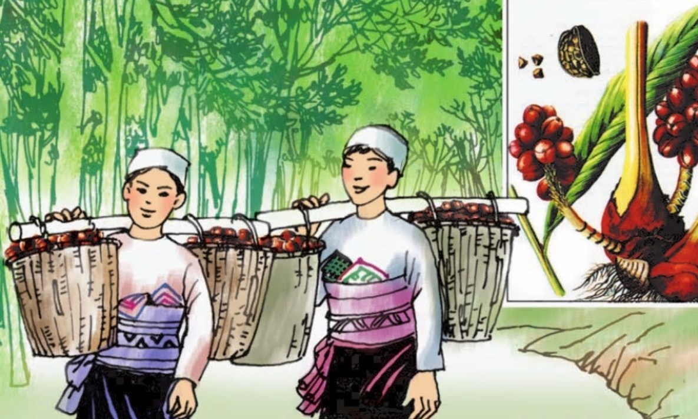

Slide 4
MÔN: TẬP ĐỌC
MÙA THẢO QUẢ
THEO MA VĂN KHÁNG
Bài văn chia làm 3 đoạn:
+Đoạn 1: Từ đầu …nếp áo, nếp khăn.
+Đoạn 2: Thảo quả... không gian.
+Đoạn 3: Còn lại.
MỞ SGK TRANG 113, 114

Slide 5
MÔN: TẬP ĐỌC
MÙA THẢO QUẢ
THEO MA VĂN KHÁNG
LUYỆN ĐỌC
TÌM HIỂU BÀI
-Đản Khao
-Chin San
-ngọt lựng
-chon chót

Slide 6
MÔN: TẬP ĐỌC
MÙA THẢO QUẢ
THEO MA VĂN KHÁNG
LUYỆN ĐỌC
TÌM HIỂU BÀI
-Đản Khao
-Thảo quả
-Đản Khao, Chin San
-Tầng rừng thấp
-Chin San
-ngọt lựng
-chon chót

Slide 7
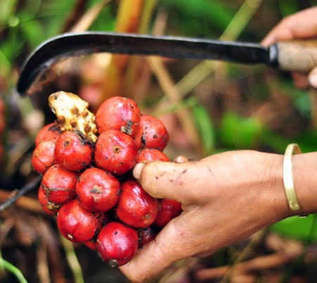

Slide 8


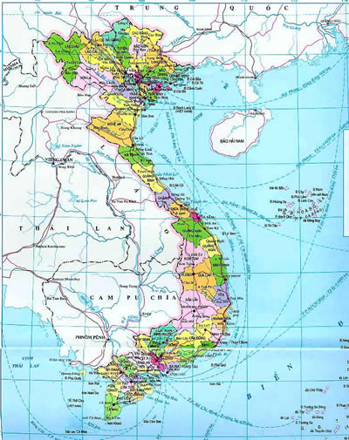
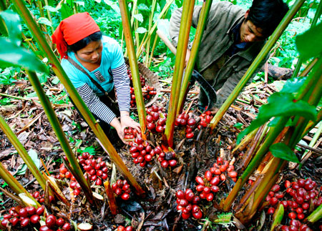


Lào Cai

Slide 9

Tầng rừng thấp

Slide 10
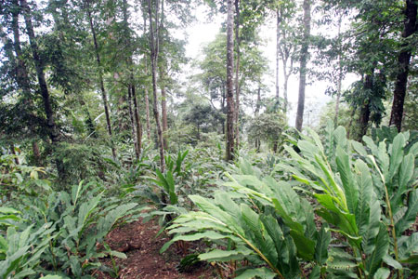

Slide 11
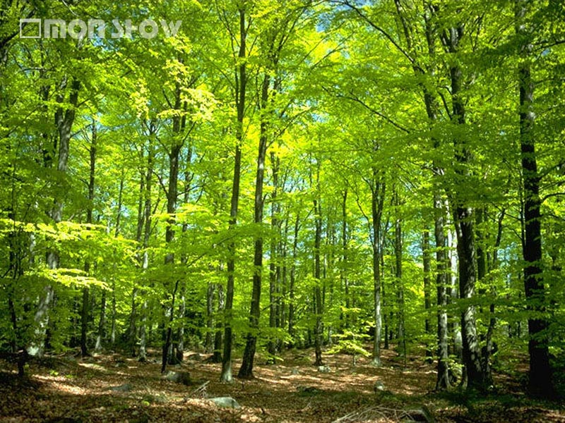
Tầng rừng giữa

Slide 12
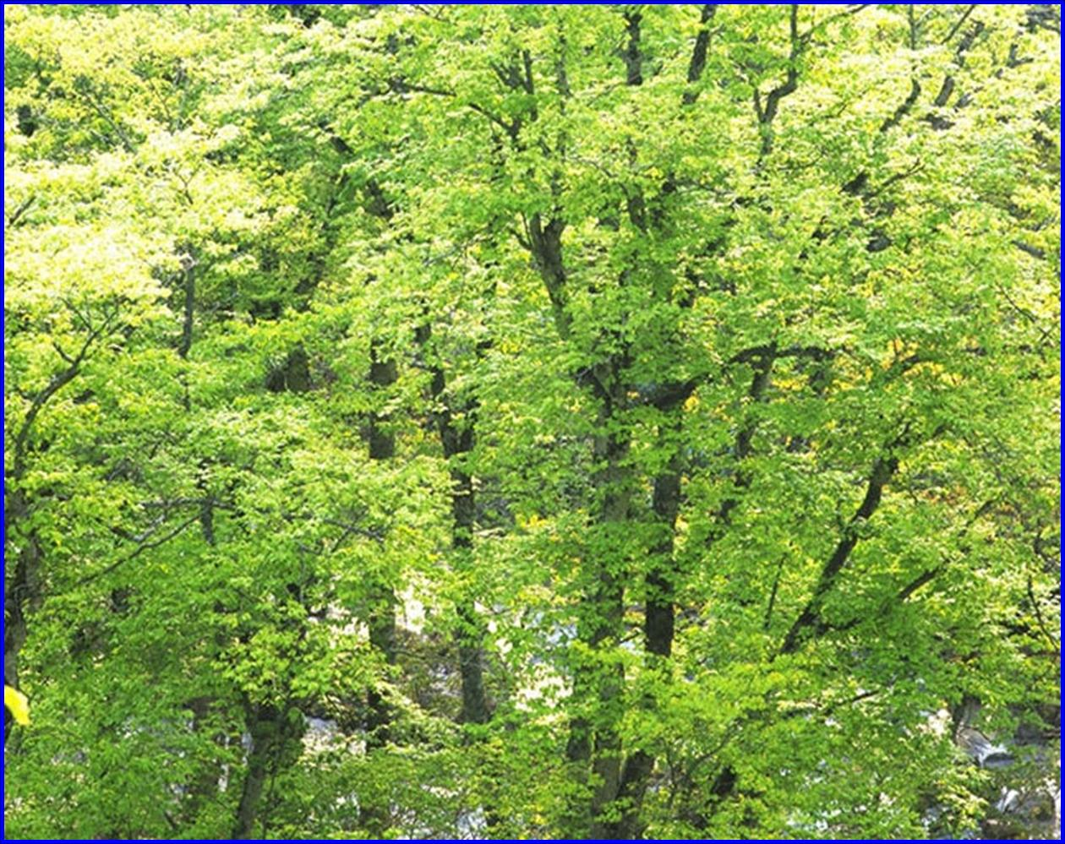
Tầng rừng cao

Slide 13
MÔN: TẬP ĐỌC
MÙA THẢO QUẢ
THEO MA VĂN KHÁNG
CÁCH ĐỌC BÀI VĂN:
-Toàn bài đọc với giọng nhẹ nhàng;
-Nghỉ hơi rõ ở những câu ngắn.
-Lưu ý các em cần nhấn giọng ở những từ ngữ gợi tả.
LẬP NHÓM
LUYỆN ĐỌC

Slide 14
MÔN: TẬP ĐỌC
MÙA THẢO QUẢ
THEO MA VĂN KHÁNG
TÌM HIỂU BÀI
Câu 1:Thảo quả báo hiệu vào mùa bằng cách nào ?
Thảo quả báo hiệu vào mùa bằng mùi thơm
đặc biệt quyến rũ và lan xa, làm cho gió thơm,
cây cỏ thơm, đất trời thơm, từng nếp áo,
nếp khăn của người đi rừng cũng thơm.

Slide 15
MÔN: TẬP ĐỌC
MÙA THẢO QUẢ
THEO MA VĂN KHÁNG
TÌM HIỂU BÀI
Hương thơm của thảo quả được tác giả miêu tả bằng những từ ngữ nào ?
Ngọt lựng, thơm nồng, thơm đậm
-Ngọt lựng: ngọt đậm đà, miêu tả vị ngọt của hoa, trái, xông vào mũi rất dễ chịu
-Thơm nồng: mùi thơm bốc lên mạnh và lan tỏa rộng, mùi dễ chịu.
Vị giác
Khứu giác

Slide 16
MÔN: TẬP ĐỌC
MÙA THẢO QUẢ
THEO MA VĂN KHÁNG
TÌM HIỂU BÀI
Cách đặt câu có gì đặc biệt?
Cách dùng từ có gì đặc biệt và nó có tác dụng gì?
Các từ “hương”, “thơm” được lặp đi lặp lại.
Có câu dài, câu ngắn xen lẫn nhau.
→Giúp tác giả nhấn mạnh được hương
thơm đặc biệt của thảo quả.

Slide 17
MÔN: TẬP ĐỌC
MÙA THẢO QUẢ
THEO MA VĂN KHÁNG
TÌM HIỂU BÀI
Đoạn 1 có nội dung gì ?
Hương thơm đặc biệt của thảo quả

Slide 18
MÔN: TẬP ĐỌC
MÙA THẢO QUẢ
THEO MA VĂN KHÁNG
TÌM HIỂU BÀI
Câu 2: Tìm những chi tiết cho thấy cây thảo quả phát triển rất nhanh?
Qua một năm, hạt thảo quả đã thành cây. Một
năm sau nữa, mỗi thân lẻ đâm thêm hai nhánh
mới. Thoáng cái, thảo quả đã thành khóm lan
tỏa, vươn ngọn, xòe lá, lấn chiếm không gian.

Slide 19
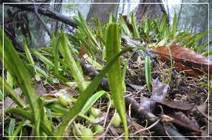
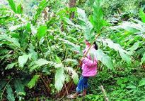
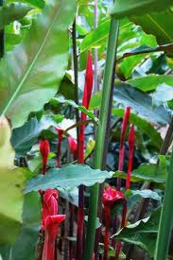
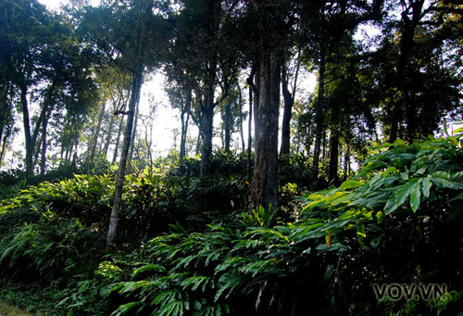
TÌM HIỂU BÀI
1
3
2
4

Slide 20
MÔN: TẬP ĐỌC
MÙA THẢO QUẢ
THEO MA VĂN KHÁNG
TÌM HIỂU BÀI
Đoạn 2 có nội dung gì ?
Sự sinh sôi và phát triển mạnh mẽ của thảo quả

Slide 21
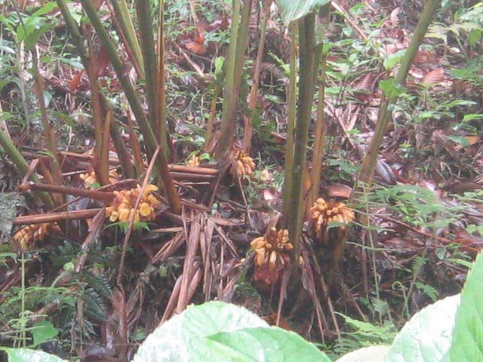
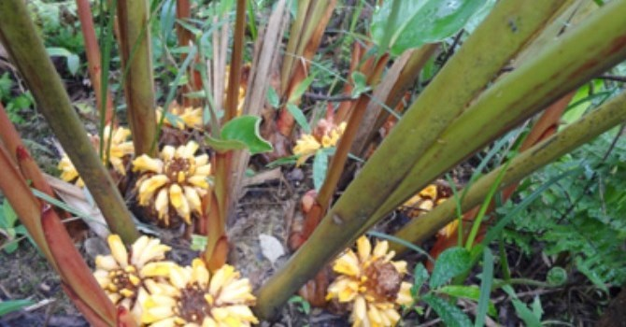
MÔN: TẬP ĐỌC
MÙA THẢO QUẢ
THEO MA VĂN KHÁNG
TÌM HIỂU BÀI
Câu 3: Hoa thảo quả nảy ra ở đâu?
- Hoa thảo quả nảy dưới gốc cây kín đáo và lặng lẽ

Slide 22
MÔN: TẬP ĐỌC
MÙA THẢO QUẢ
THEO MA VĂN KHÁNG
TÌM HIỂU BÀI
Khi thảo quả chín, rừng có những nét gì đẹp?
Khi thảo quả chín, dưới đáy rừng rực lên những chùm thảo quả đỏ chon chót, như chứa lửa, chứa nắng.Rừng ngập hương thơm, rừng sáng như có lửa hắt lên từ dưới đáy rừng.Rừng say ngây và ấm nóng. Thảo quả như những đốm lửa hồng, thắp thêm nhiều ngọn lửa mới nhấp nháy, vui mắt.

Slide 23
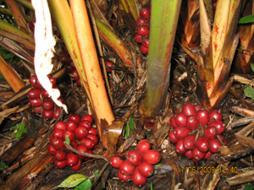
MÔN: TẬP ĐỌC
MÙA THẢO QUẢ
THEO MA VĂN KHÁNG
TÌM HIỂU BÀI
Đoạn 3 có nội dung gì ?
Vẻ đẹp của rừng khi thảo quả chín.

Slide 24
MÔN: TẬP ĐỌC
MÙA THẢO QUẢ
THEO MA VĂN KHÁNG
LUYỆN ĐỌC
TÌM HIỂU BÀI
-Đản Khao
-Thảo quả
-Đản Khao, Chin San
-Tầng rừng thấp
-Ngọt lựng
-Thơm nồng
-Chin San
-ngọt lựng
-chon chót
*NỘI DUNG:
Vẻ đẹp và sự sinh sôi của rừng thảo quả

Slide 25
MÔN: TẬP ĐỌC
MÙA THẢO QUẢ
THEO MA VĂN KHÁNG
LUYỆN ĐỌC DIỂN CẢM
ĐOẠN 1

Slide 26
ĐOẠN 1
Thảo quả trên rừng Đản Khao đã vào mùa.
Gió tây lướt thướt bay qua rừng, quyến hương thảo quả đi, rải theo triền núi, đưa hương thảo quả ngọt lựng, thơm nồng vào những thôn xóm Chin San. Gió thơm. Cây cỏ thơm. Đất trời thơm. Người đi từ rừng thảo quả về, hương thơm đậm ủ ấp trong từng nếp áo, nếp khăn.

Slide 27
MÔN: TẬP ĐỌC
MÙA THẢO QUẢ
THEO MA VĂN KHÁNG
THI ĐỌC
DIỂN CẢM

Slide 28
MÔN: TẬP ĐỌC
MÙA THẢO QUẢ
THEO MA VĂN KHÁNG
ĐỌC DIỂN CẢM
TOÀN BÀI

Slide 29
MÔN: TẬP ĐỌC
MÙA THẢO QUẢ
THEO MA VĂN KHÁNG
Củng cố
*NỘI DUNG:
Vẻ đẹp và sự sinh sôi của rừng thảo quả

Slide 30
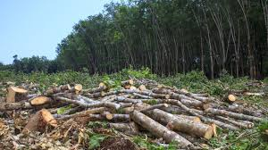
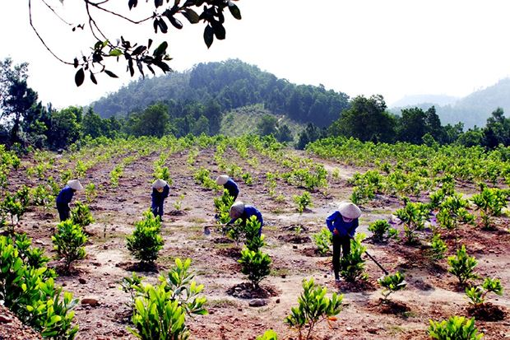
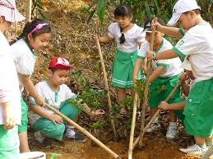
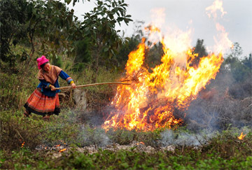
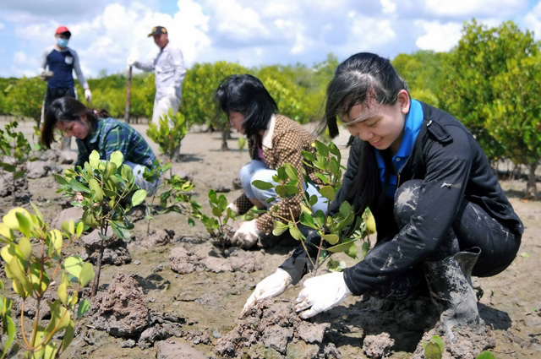
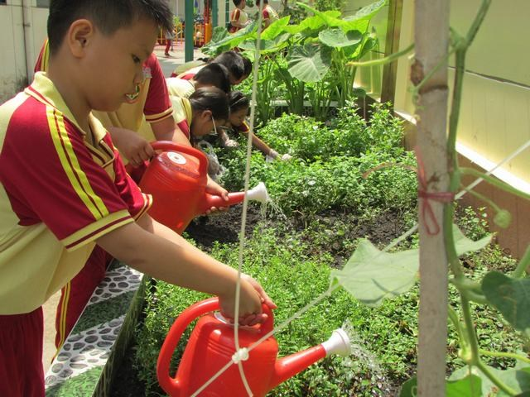
MÔN: TẬP ĐỌC
MÙA THẢO QUẢ
THEO MA VĂN KHÁNG
GIÁO DỤC BẢO VỆ MÔI TRƯỜNG
X

Slide 31
MÔN: TẬP ĐỌC
MÙA THẢO QUẢ
THEO MA VĂN KHÁNG
Về nhà
Hoïc baøi, luyeän ñoïc dieãn caûm baøi vaên vöøa hoïc.
Xem baøi sau.

